Slide 1
ОРГАНІЗАЦІЙНО-ПРАВОВІ ТРАНСФОРМАЦІЇ АГРАРНИХ ПІДПРИЄМСТВ ТА ЇХ ВПЛИВ НА РОЗВИТОК ГАЛУЗІ Й СІЛЬСЬКИХ ТЕРИТОРІЙ
С.ДЕМ’ЯНЕНКО

Slide 2
ЗМІСТ ВИСТУПУ
СТАН І ТЕНДЕНЦІЇ ОРГАНІЗАЦІЙНО-ПРАВОВИХ ФОРМ АГРАРНИХ ПІДПРИЄМТСВ
РОЗПОДІЛ АГРАРНИХ ПІДПРИЄМСТВ ЗА РОЗМІРАМИ
РИНОК СІЛЬСЬКОГОСПОДАРСЬКОЇ ЗЕМЛІ ТА ЙОГО ЗВ’ЯЗОК З РОЗВИТКОМ ФОРМ ГОСПОДАРЮВАННЯ
ВИСНОВКИ

Slide 3
ТЕНДЕНЦІЇ ЗМІН ОРГАНІЗАЦІЙНО-ПРАВОВИХ ФОРМ АГРОПРОМИСЛОВИХ ФОРМУВАНЬ
Індивідуалізація господарювання
Збільшення кількості приватних підприємств
Збільшення кількості господарських товариств
Зменшення кількості виробничих кооперативів

Slide 4
СТАН І ТЕНДЕНЦІЇ ЗМІН КІЛЬКОСТІ ПІДПРИЄМСТВ ЗА ОСНОВНИМИ ОРГАНІЗАЦІЙНО-ПРАВОВИМИ ФОРМАМИ
2000 р. 2010 р. %
Господарські 6970 7769 111,5
товариства
Приватні 2967 4243 143,0
підприємства
Виробничі 2165 952 44,0
кооперативи

Slide 5
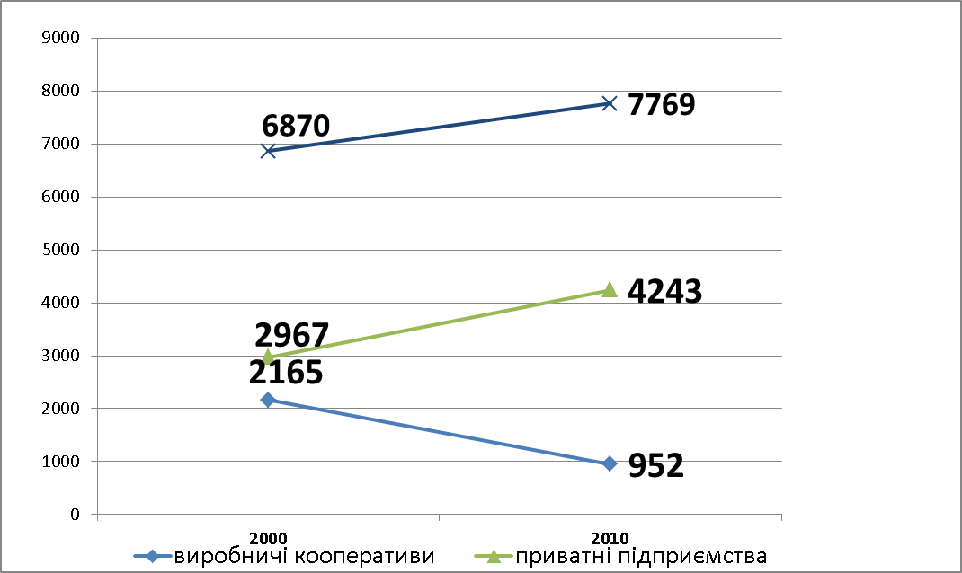

Slide 6
СУЧАСНИЙ СТАН ОРГАНІЗАЦІЙНО-ПРАВОВИХ ФОРМ АГРОПРОМИСЛОВИХ ФОРМУВАНЬ
Зміна інституціональної структури сільського господарства
Процеси консолідації, капіталізації та агропромислової інтеграції
Проблеми розвитку малих і середніх аграрних підприємств
Проблеми розвитку сільських територій

Slide 7
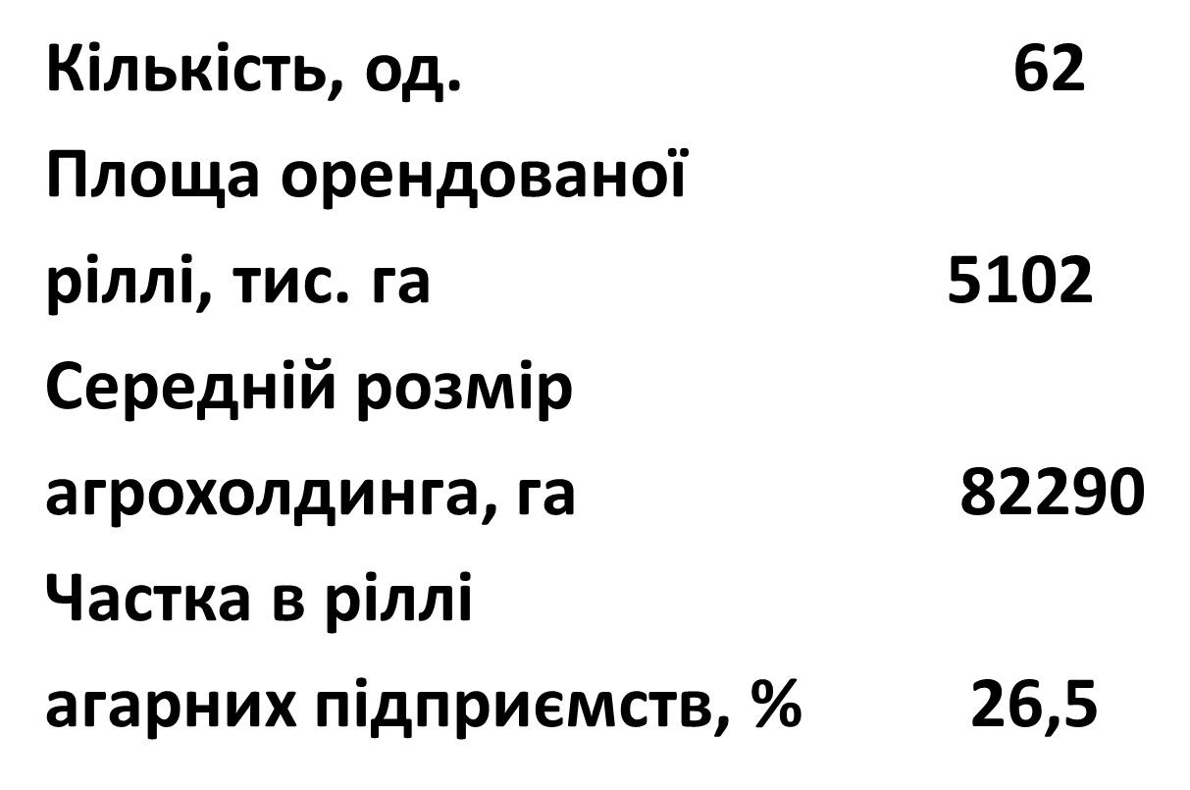
Агрохолдинги станом на 1.09.2011

Slide 8
ОСНОВНІ ПРИЧИНИ ВИНИКНЕННЯ АГРОХОЛДИНГІВ
Недосконалість і провали у функціонуванні економіки
Відсутність необхідних інституціональних і правових умов для ефективного підприємництва у сільському господарстві
Відсутність повноцінного ринку сільськогосподарської землі

Slide 9
РОЗПОДІЛ АГРАРНИХ ПІДПРИЄМСТВ ЗА ЇХ РОЗМІРАМИ
Група підприємств, га | Кількість підприємств в групі | Частка підприємств в групі, % | Площа сільгосп угідь, тис. га | Частка в угіддях, %
До 50,0 | 28454 | 64,7 | 646,3 | 3,5
50,1-500,0 | 7181 | 21,3 | 2088,3 | 11,4
500,1-2000,0 | 5328 | 9,4 | 5742,2 | 31,4
2000,1-5000,0 | 2389 | 4,3 | 3963,5 | 21,7
5000,1-10000,0 | 510 | 0,9 | 3399,2 | 18,6
Понад 10000,0 | 131 | 0,2 | 2450,0 | 13,4

Slide 11
ГРУПУВАННЯ ПІДПРИЄМСТВ, ЩО ВИКОРИСТОВУЮТЬ ПОНАД 20 ТИС. ГА РІЛЛІ, 2010 р.
Група
тис., га 20,0 - 40,0 40-60 понад 60,0
Кількість
Підприємств. 25 8 8
Витрати на 1 га, грн. 3140,7 2531,7 2302,8
Дохід на 1 га, грн. 3982,1 2872,6 2740,2
Прибуток (збиток)
на 1 га, грн. 841,3 340,9 437,5
Рівень рентаб., % 26,8 13,5 19,0

Slide 12
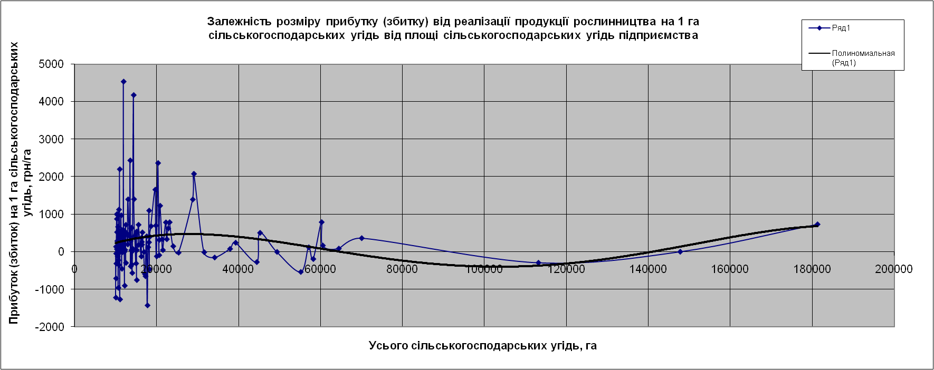

Slide 13
Волинська 1
Чернігівська 12
Сумська 6
Рівненська 3
Житомирська 5
Київська 15
Львівська 5
Харківська 11
Тернопільська 9
Полтавська 18
Хмельницька 9
Луганська 3
Івано-Франківська 3
Черкаська 18
Закарпатська 1
Вінницька 11
Кіровоградська 6
Дніпропетровська 6
Чернівецька 1
Донецька 3
Миколаївська 8
Одеська 9
Запорізька 5
Херсонська 3
АР Крим 5

Slide 14
РИНОК ЗЕМЛІ ТА ЙОГО ЗВ’ЯЗОК З РОЗВИТКОМ ФОРМ ГОСПОДАРЮВАННЯ
Проект закону «Про ринок сільськогосподарських земель»
Оренда сільськогосподарської землі
Роль держави на ринку сільськогосподарської землі

Slide 15
ВИСНОВКИ
Тенденція до індивідуалізації господарських форм підприємств – основний результат реформ
Більшу частину с/г угідь обробляють підприємства розміром від 500 до 5000 га
Прибутковими є підприємства розміром до 5 тис. га і понад 15 тис. га. Зі збільшенням розмірів підприємства прибуток знижується. Проблема менеджменту
Поява нових форм агропромислових формувань
Перспективи розвитку організаційно-правових форм господарювання

Slide 16
ДЯКУЮ ЗА УВАГУ

